Slide 1
Загадки - омонимы

Slide 2
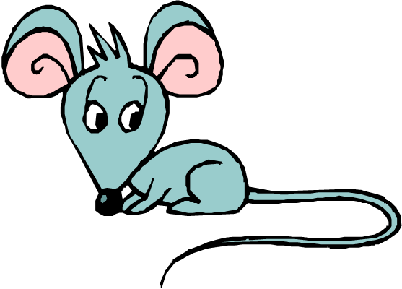
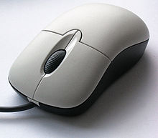
На полу она – о, ужас! – Дамы молят им помочь, А, включив компьютер, тут же Подружиться с ней не прочь.
мышка

Slide 3
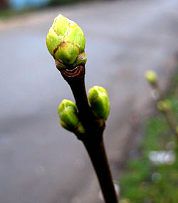
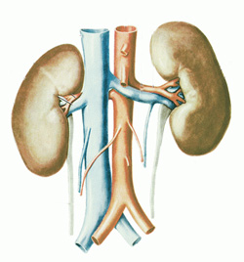
В них листочки спят на ветке, Чтоб весной раскрыться вновь, И они же в человеке Чистят и фильтруют кровь.
почки

Slide 4
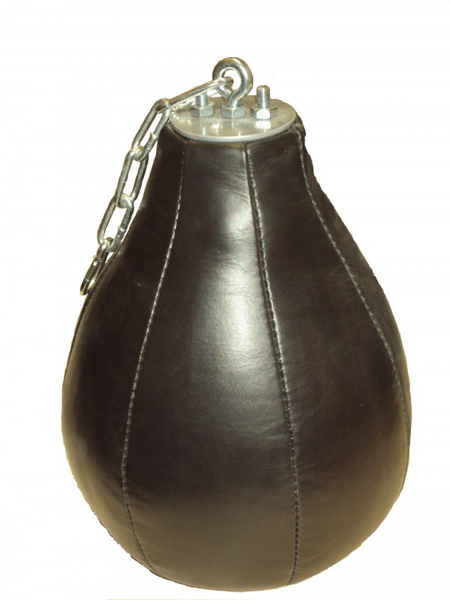
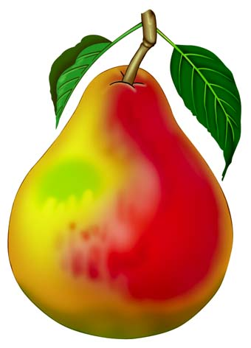
В магазине мама купит, Сварит бабушка компот, Сто раз в день боксер отлупит, Доктор в кулаке сожмет.
груша

Slide 5
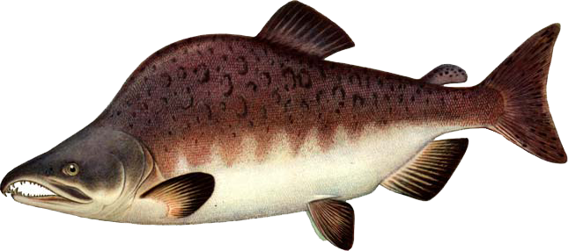
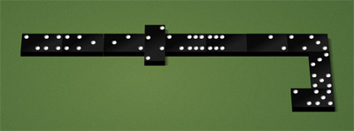
Всяк рыбак о ней судачит С рыбаками у костра, В домино же это значит, Что закончилась игра.
рыба

Slide 6
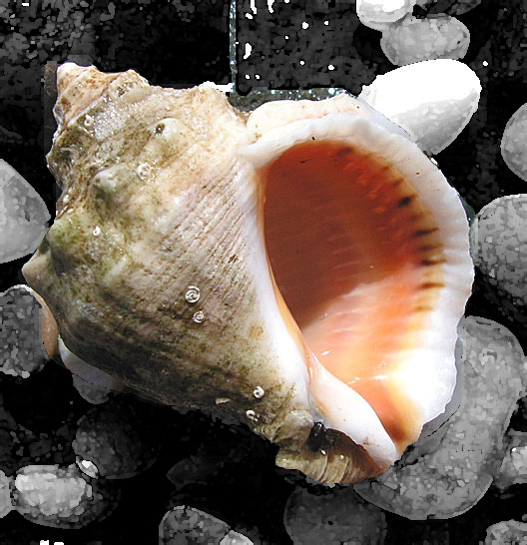
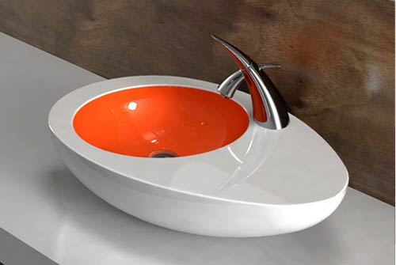
Мы над нею руки моем И посуду губкой трем, А когда ее откроем, То жемчужину найдем.
раковина

Slide 7
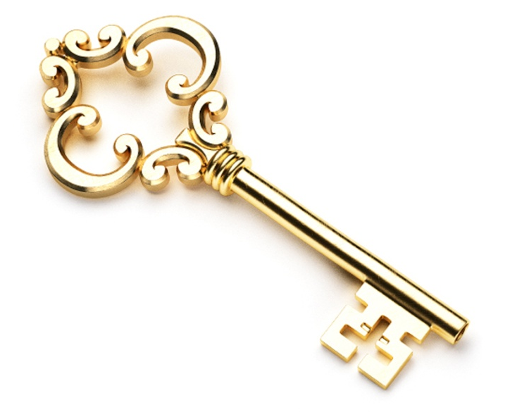
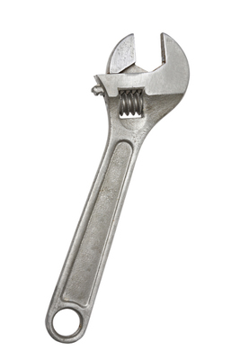
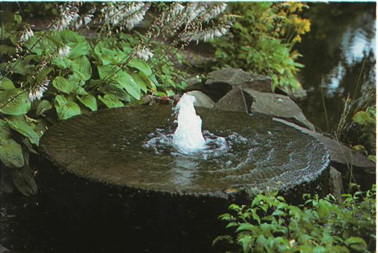
Может напоить водою, Может гайку отвинтить, А еще замок откроет, Чтоб хозяев в дом впустить.
ключ

Slide 8
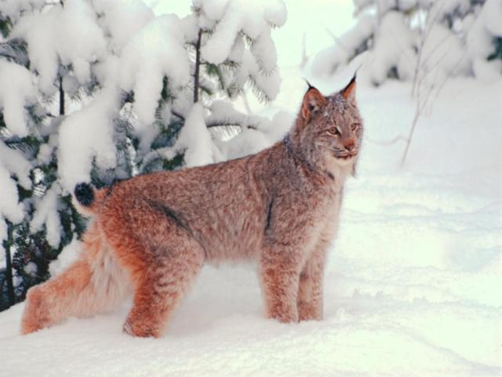
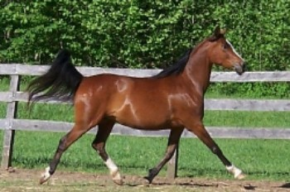
Хоть она – большая кошка И охотится в тайге, Ею бежит, меняя ножки, Жеребенок по траве.
рысь

Slide 9
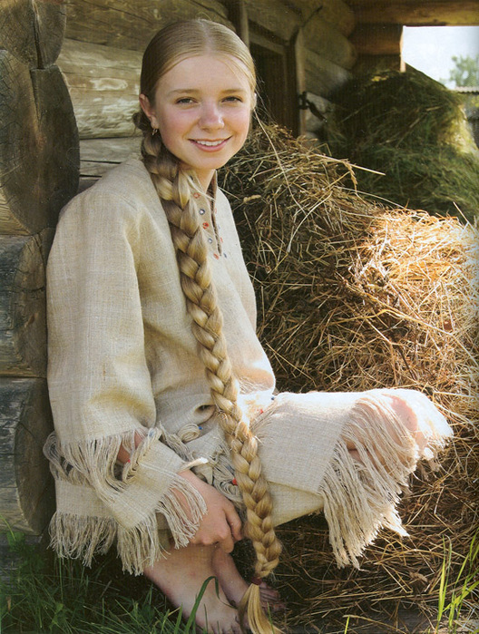
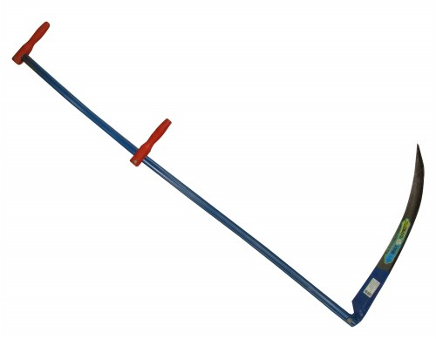
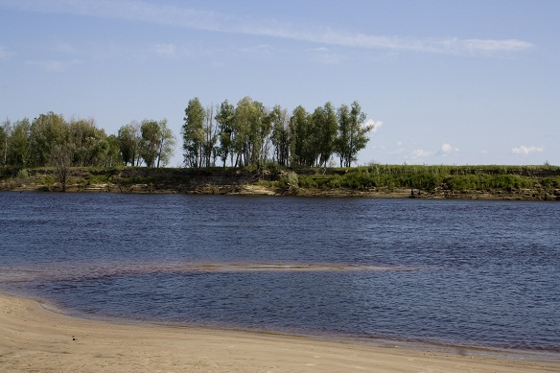
Знает скотовод бывалый, И девчонка, и река, Что бывает из металла, Из волос, и из песка.
коса

Slide 10
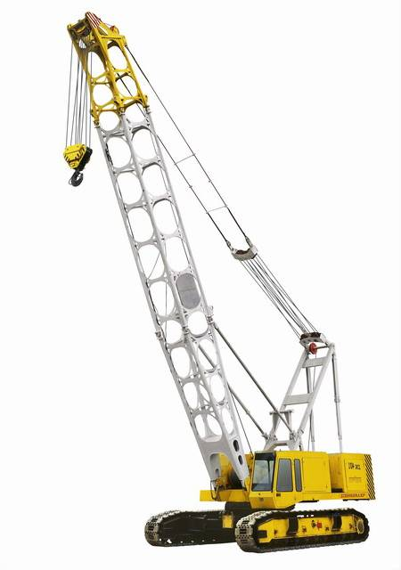
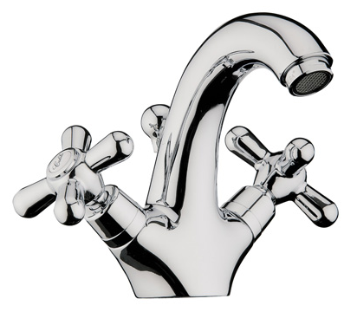
Различен смысл в словах. И что же?
Как близнецы они похожи.
Груз подаёт подъёмный кран,
И воду льёт в квартире кран.
кран

Slide 11
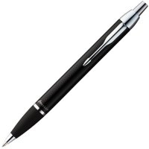
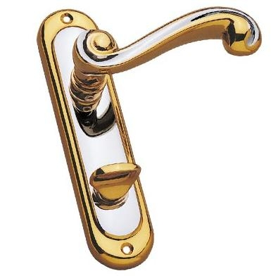
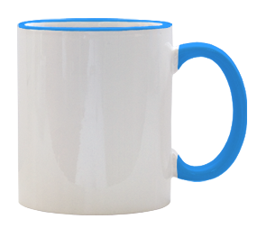
Есть она у чемодана И у школьницы любой, Есть у двери ресторана И у чашки голубой.
ручка

Slide 12
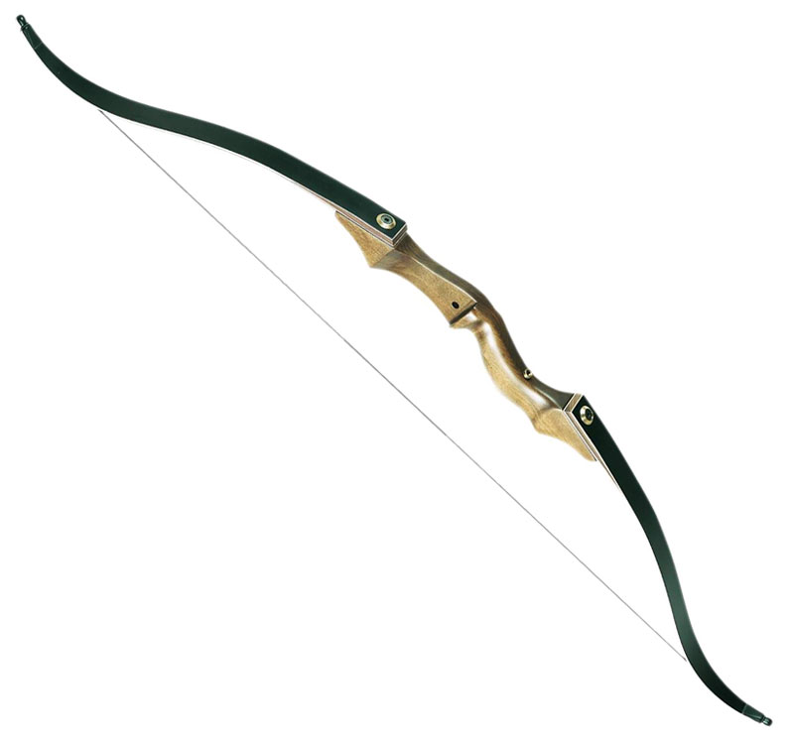
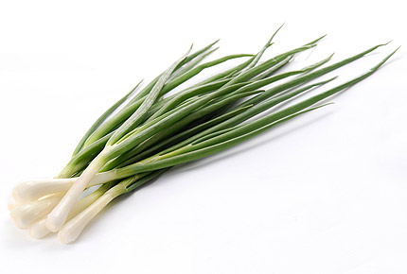
Кто с него снимает кожу, Будет в три ручья реветь, Без него стрела не сможет До мишени долететь.
лук

